Slide 1
RF Switch
Carducci, Nahuel
Cinetto, Cristian
Demski, Andres
Kukulanski, Ariel
Paunovic, Iván

Slide 2
Índice:

Slide 3
Descripción del proyecto
Imagen: Circuito de un SPDT con dos dos fuentes de RF

Slide 4
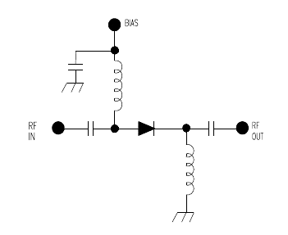
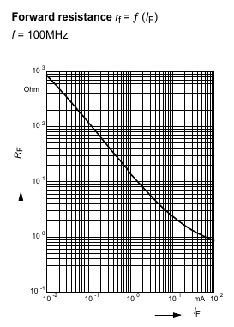
Diodo PIN
Diodos pin:
Polarización

Slide 5
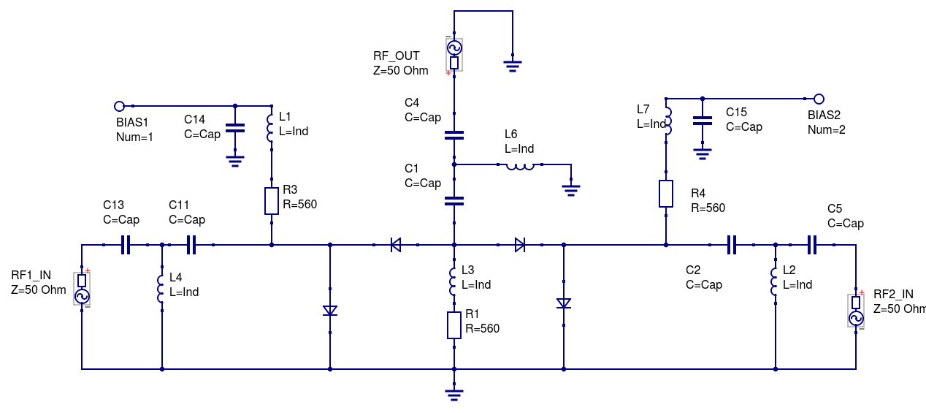
Esquemático
RF OUT
RF IN
50 ohm

Slide 6
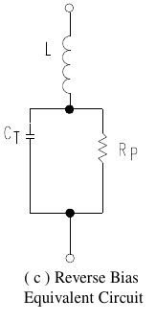
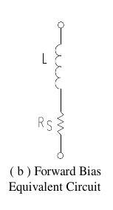
Simulación
Modelo del diodo pin

Slide 7
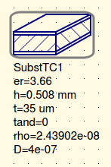
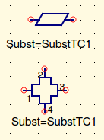
Simulación
Microstrip de Qucs: (No es realmente necesaria esta slide)

Slide 8
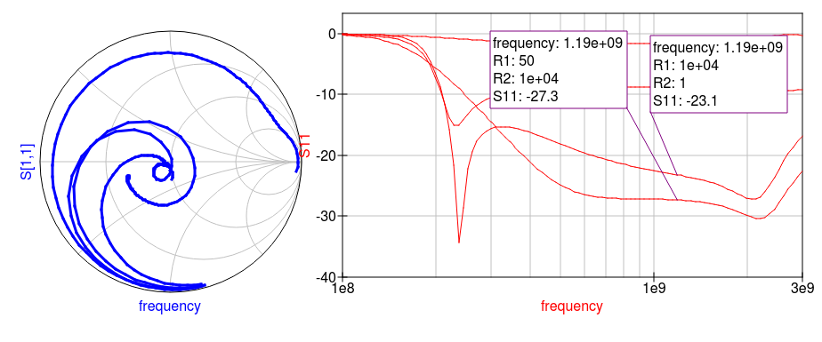
Simulación
Resultados [Qucs]:
R1=50 y R2=10K : No hay señal en RF OUT
R1=10K y R2=1 : Hay señal en RF OUT

Slide 9
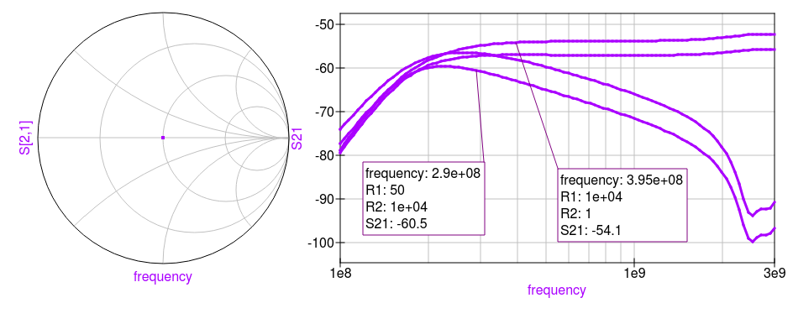
Simulación
Resultados [Qucs]:
R1=50 y R2=10K : No hay señal en RF OUT
R1=10K y R2=1 : Hay señal en RF OUT

Slide 10
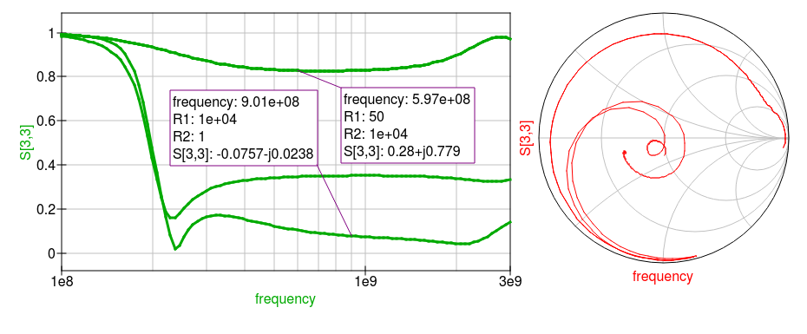
Simulación
Resultados [Qucs]:
R1=50 y R2=10K : No hay señal en RF OUT
R1=10K y R2=1 : Hay señal en RF OUT

Slide 11
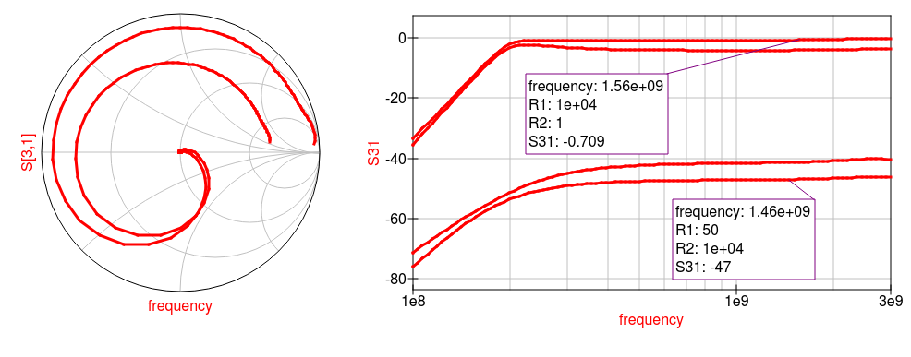
Simulación
Resultados [Qucs]:
R1=50 y R2=10K : No hay señal en RF OUT
R1=10K y R2=1 : Hay señal en RF OUT

Slide 12
Estado del proyecto
Diseño de la placa:
Poner imagen

